Slide 1

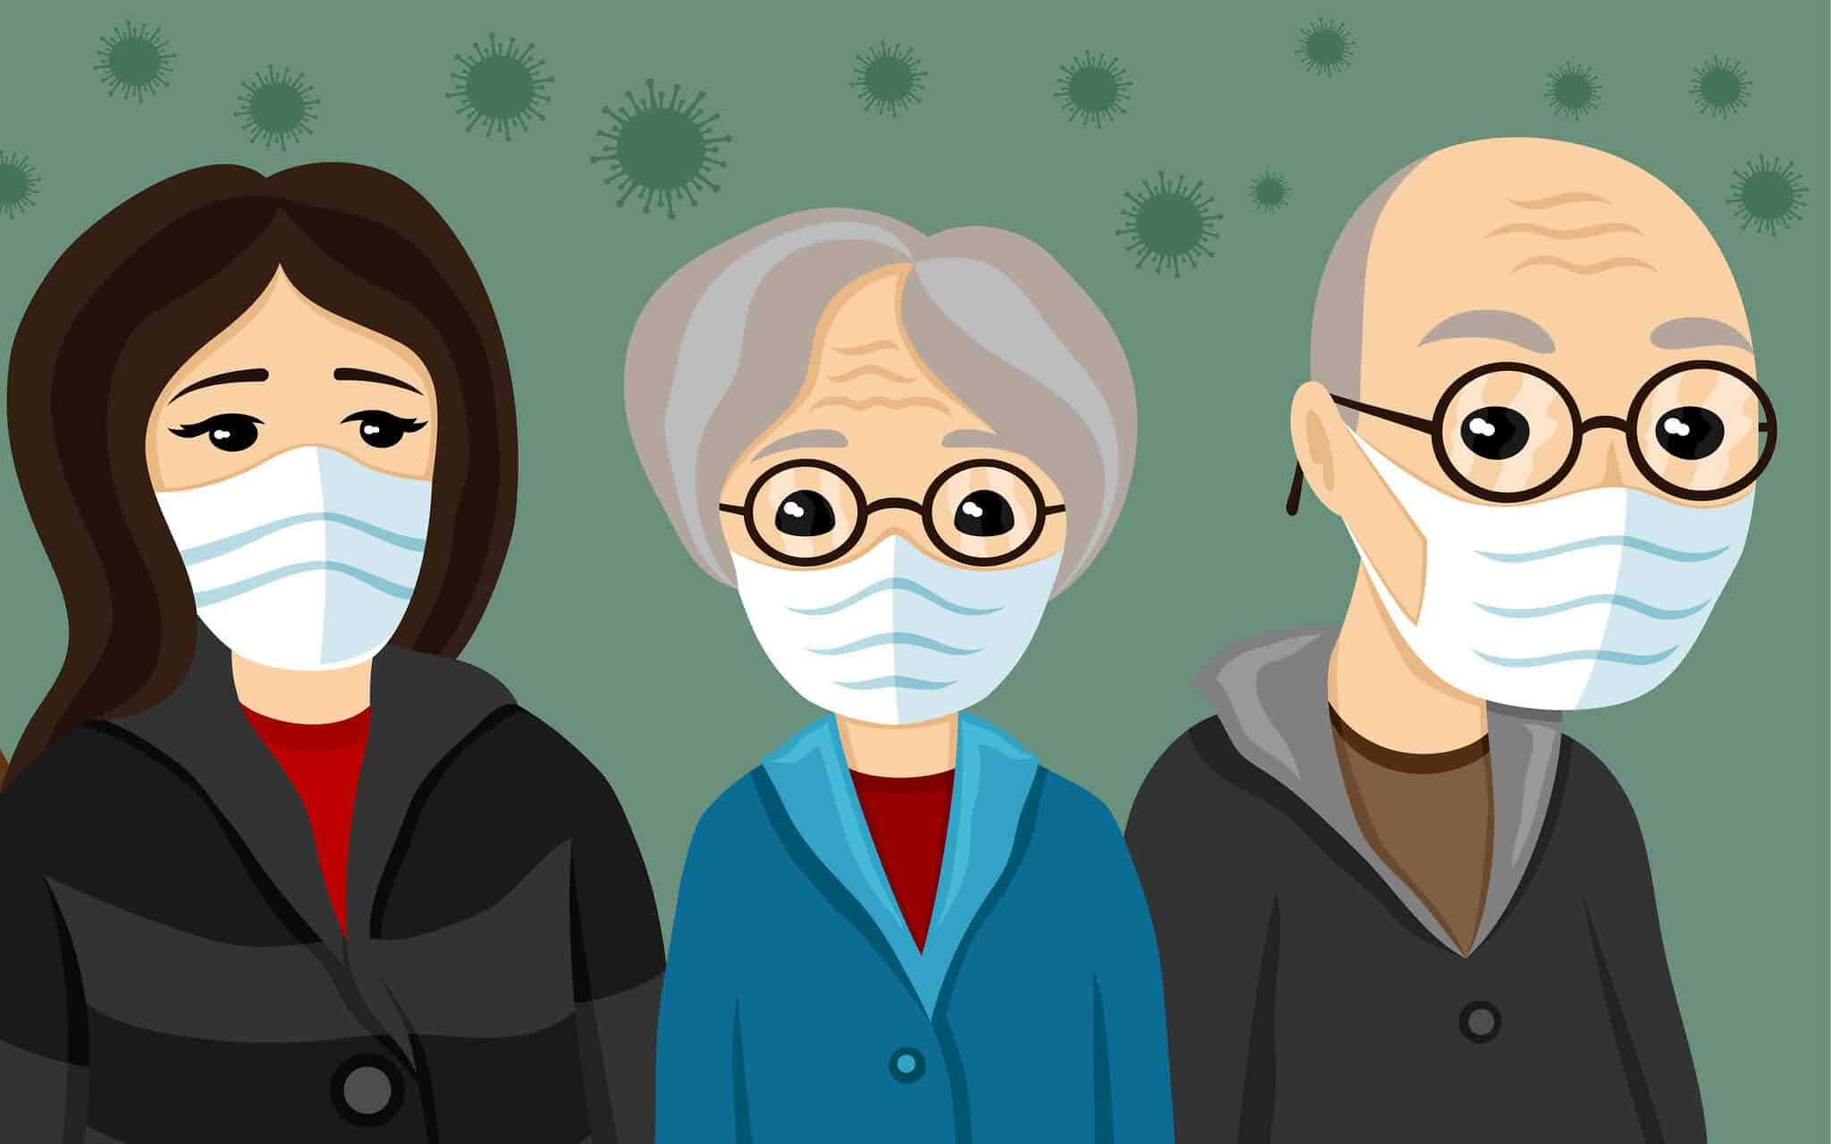
נתיב האור לכל דור
מערך למורה תשפ"א
תוכנית מטעם חברת החשמל לישראל
פיתוח מכון יעדים
נתיב האור
דרך חיים נבונה בסביבת חשמל

Slide 2
נתיב האור לכל דור
התוכנית מקנה, ערכים, ידע, ותכונות אודות החשמל
מידע, ערכים ונורמות התנהגות
התוכנית מחנכת להתנהגות בטיחותית
ומפתחת תרבות של ערנות לסביבה
התוכנית מעוררת דילמות, ומעודדת אחריות וערבות הדדית

Slide 3



כדור הארץ בידינו
ושמרת לרעך כמוך
ונשמרתם לנפשותיכם
אחריות עולמית
אחריות חברתית
אחריות אישית
מודעות לקיימות ושמירה על כדור הארץ
מעורבות חברתית
ערבות הדדית
אזרחות פעילה
אחריות אישית
קדושת החיים
מודעות עצמית
"תן דעתך שלא תקלקל ותחריב את עולמי, שאם קלקלת, אין מי שיתקן אחריך"
(מדרש קהלת רבה)

Slide 4
ערבות הדדית - "נתיב האור" בזיקה לנושא השנתי תשפ"א
במסגרת תפקיד לכל תלמיד – "מפתח הלב" ובמסגרת קבוצת שגרירי "נתיב האור" ניתן לבסס את יצירת הקשר עם וותיקי היישוב בנושא "כולנו ערבים זה לזה" (גישה המאפשרת לאזן בין מימוש צורכי הפרט ובין הדאגה לרווחת החברה, ובעת הזו - בעיקר לבני הגיל השלישי).
במישור ההתנסותי - מתן הזדמנויות להתנסות באחריות ובמעורבות חברתית, המאפשרים למידה תוך התנסות, מסייעים בחיזוק האמונה ביכולת הפרט/הקבוצה לעשות למען האחר ולמען הסביבה
במישור הקוגניטיבי – הבנת משמעות החברה האזרחית. חשיפה לתחומי תוכן ערכיים תוך נקיטת עמדה ערכית ביחס לאחריות הפרט למתרחש בקהילה ובסביבה הרחוקה.
מתוך חזון חברת החשמל: חברת החשמל מובילה ערכים של קיימות ואחריות קהילתית

Slide 5
שילוב הערכים בתוכנית בזיקה למפתח הל"ב
מעורבות חברתית חודש חשוון
במסמך מתנ"ה
תשפ"א
מטרה 2 - חינוך למעורבות אזרחית ולסולידריות חברתית
[ברוח מגילת העצמאות]
חינוך לאחריות ולמעורבות חברתית ואזרחית ברמה האישית, הקבוצתית הבית-ספרית והקהילתית.
אחריות חודש שבט
ביטחון ובטיחות חודש תמוז
בנפשו של כל פיתוח גדול מצויה - האחריות (ג'ורג' ברנדס)

Slide 6
נתיב האור לכל דור
מדוע חשמל מסוכן?
החושים שלנו יודעים להזהיר אותנו מפני סכנה, כמו רכב חולף בכביש, זמזום של דבורה לידינו או ריח גז שדולף; אולם החושים אינם יכולים להזהיר אותנו מפני סכנות החשמל, מאחר ואנו לא רואים, שומעים, טועמים או מריחים אותו; וכשניגע בו בחוש המישוש – יהיה זה מאוחר מדי וניפגע.
אסור לגעת בחשמל!
לכן רכישת ידע לגבי הסכנות בחשמל היא הדרך להימנע מפגיעה מחשמל.

Slide 7
נתיב האור לכל דור
כיצד אנחנו – הילדים יכולים לעזור?
נהיה בוגרים ואחראים.
נלמד כללי התנהגות נכונה בסביבת חשמל.
נחשוב איך להעביר את המסרים האלו לאחרים.
נתכנן איך להעביר את המידע על הצלת חיים לבני הגיל השלישי בסביבתנו.
מי הם בני הגיל השלישי?
סבים וסבתות שלנו, שכנים מבוגרים יותר, אנשים ב'דיור מוגן', במועדוני גמלאים, במועדוני יום לקשיש ועוד.

Slide 8
כללים לזהירות בחשמל
הנושא | הכלל | ההסבר
טיפול במכשירי חשמל | מטפלים או נוגעים במכשירי חשמל רק לאחר נעילת נעליים. | במקרה של התחשמלות, יציל אתכם ממוות בידוד בצורת סוליות נעליים, שיפרידו אתכם מהרצפה.
 | אין לגעת במכשיר חשמלי בידיים רטובות, או כאשר ישנה רטיבות סביב המתקן או המכשיר. | המים מוליכים חשמל, ובמקרה של התחשמלות יעבירו את הזרם.
 | אל תחברו לחשמל מכשיר שבור! | המקום השבור יכול לגרום להתחשמלות.
 | אסור להשתמש בתקעים או שקעים ששינו את צבעם. | כנראה שינו את צבעם כתוצאה מבעיה בבידוד שלהם.
 | אין להשאיר תנור דולק ללא השגחה: ויש למקם את תנורי החימום כך שתימנע נפילתם המקרית. | כאשר תנור חימום נופל על חומר דליק, כגון: שטיח, חלקי ריהוט מעץ וכו' קיימת סכנת דליקה. תנורי חימום, הממוקמים בסמוך לחומרים דליקים, עלולים לגרום לשריפה.
 | נתקו מהחשמל מיד מכשיר חשמלי, שפולט עשן או מעלה ניצוצות! | למניעת דליקה.

Slide 9
כללים לזהירות בחשמל
הנושא | הכלל | ההסבר
טיפול במכשירי חשמל | בהתקנה של מכשירים במקומות רטובים, כמו תנור אמבטיה, צריך להשתמש במפסק מיוחד לבטיחות. | בהתקנת דוד ו/או תנור לאמבטיה יש להשתמש במפסק דו-קוטבי, שמנתק שני מגעים. בדרך כלל הוא בעל נורה שנדלקת במצב הפעלה.
 | יש לכסות את המנורה באמבטיה בכיסוי מגן. | העדר כיסוי מהווה סכנה בטיחותית בגלל האפשרות של חדירת מים או לחות אל תוך גוף התאורה.
 | יש לבדוק שבתי המנורה שלמים. | הסדקים בבתי המנורה מהווים מפגע בטיחותי.
לוח החשמל הביתי והארקה | יש לבדוק את תקינות ההארקה, במיוחד בבתים שנבנו לפני 1995. | ההארקה היא אמצעי בטיחות חשוב, שגורם לניתוק אספקת הזרם למכשיר חשמלי כאשר הוא מקולקל, ובעקבות זאת עלול לגרום התחשמלות.
 | מומלץ לבדוק אחת לחודשיים את תקינות מפסק המגן. | מפסק פחת (מפסק מגן) מנתק את זרם החשמל הראשי לדירה, כאשר יש ליקוי בבידוד של אחד המכשירים בבית, דבר שעלול לגרום התחשמלות. גם מפסק המגן עלול להיפגע, להתבלות, להתקלקל, ולאבד את יעילותו, ולכן יש לבדוק אותו.

Slide 10
כללים לזהירות בחשמל
איך בודקים את מפסק המגן?
(מפסק פחת נגד התחשמלות)
רק מבוגר יכול לעשות את זה!!!
עושים זאת על-ידי לחיצה על מתג הבדיקה. אם הלחיצה גרמה להפסקת חשמל בכל הבית – המפסק תקין;
אך אם עקב הלחיצה לא פסק החשמל בבית, יש להזמין מיד חשמלאי מורשה!

Slide 11
כללים לזהירות בחשמל
הנושא | הכלל | ההסבר
שקעים וכבלים | לשם שמירה על בטיחות הילדים כדאי להתקין על השקעים מכסים מיוחדים, שאינם מאפשרים להגיע אל חורי השקע. | גוף האדם מוליך זרם, ומגע בחורי השקע עלול אפוא לגרום להתחשמלות
 | כשאתם שולפים את התקע מהשקע, תִמכו בכיסוי השקע ביד אחת - כדי שלא יישלף מהקיר - וביד השנייה מִשכו את התקע. אל תמשכו בכבל החשמלי כדי לשלוף את התקע מהשקע! | ניתוק מכשיר במשיכה עלול לגרום לניתוק מוליכים ממקומם, לנגיעתם זה בזה ולחשמול מסוכן של המכשיר.
 | אין להשתמש שימוש מיותר בשקעים מפצלים. | רמת הבטיחות שלהם נמוכה מזו של תשתית החשמל הקבועה, והם מגדילים את הסבירות לקצר, שריפה או התחשמלות.
 | הימנעו משימוש בכבלי חשמל ארוכים! ואל תשתמשו בכבל מאריך שבידודו קרוע! | בכבלים מאריכים, הפרוסים על הרצפה, עלול הבידוד להיפגע ולגרום לחשמול מסוכן.

Slide 12
הידעת?
"ארק" ביוונית = ארץ
מפסק פחת נגד התחשמלות
הארקה

Slide 13
להיות בטוחים ומוגנים
הארקה -
אמצעי בטיחות במערכת החשמל, באמצעות חיבור מוליך או מכשיר חשמלי אל האדמה. ובעת תקלה, מטען חשמלי יכול לנוע בחופשיות בין הגוף לבין האדמה.
"ארק" ביוונית פירושו ארץ –חיבור לארץ. במערכת חשמל ביתית מקשר מוליך הארקה בין כל נקודות החשמל בבית ובסופו של דבר עם האדמה.
מפסק פחת נגד התחשמלות:
הינו מפסק המנתק את המתקן החשמלי ממקור ההזנה בצורה אוטומטית במקרה של זרם הדולף לאדמה.
השימוש נועד להקנות הגנה טובה יותר מפני מכת-חשמל העשויה להיגרם בעת שימוש במכשיר חשמלי פגום או בגלל חוסר זהירות. כאשר אדם או בע"ח נוגע במוליך לא מבודד, עלול חלק מהזרם החשמלי לעבור דרך גופו אל האדמה.
"מפסק הפחת נגד התחשמלות" פותח את המעגל החשמלי. מצב זה מתרחש כאשר יש מעבר זרם חשמלי מהמוליכים אל גוף כלשהו מחוץ למעגל החשמלי.

Slide 14
חשוב לזכור!
גוף האדם מוליך זרם!
תחנות הכוח הנמצאות על כדור הארץ מחוברות לאדמה. גוף האדם מהווה מוליך טוב. כשיש תקלה במכשיר החשמל ואנו נוגעים במכשיר, גופנו עלול לסגור מעגל חשמלי שצידו האחד במכשיר החשמלי וצידו האחר בכדור הארץ. אם ננעל נעליים הדבר יכול למנוע התחשמלות.

Slide 15
כללי בטיחות לנפגעי התחשמלות
אסור לגעת באדם מחושמל!
לאחר שהנפגע הורחק ממקור המתח, יש להגיש לו עזרה ראשונה ולהזעיק 101
יש לבקש ממבוגר לנתק את הזרם (לוח חשמל, תקע ומפסק) בזהירות ובמהירות
חשוב לנתק את המגע בין הנפגע לבין מקור הזרם בלי לגעת בו, יש להשתמש עם חפץ מחומר מבודד

Slide 16
התייעלות אנרגטית וחיסכון בחשמל
מהי התייעלות אנרגטית ומדוע היא חשובה?
הפקת חשמל מזהמת את כדור הארץ. אם נחסוך בשימוש בחשמל, יצטרכו להפיק פחות חשמל ונשמור על כדור הארץ.
התייעלות אנרגטית וחיסכון בחשמל יתרמו לשמירה על כדור הארץ ויוזילו את חשבון החשמל שלנו.

Slide 17
איך ניתן לחסוך בחשמל?
מכבים את כל האורות כשיוצאים!
לא משאירים בתקע מכשירים שאינם בשימוש.
בשעות של אור יום משתדלים לא להדליק חשמל.
בקיץ ובחורף מנקים את פילטר המזגן לפחות פעם בחודש.
בקיץ הטמפרטורה המומלצת בחדר בעת שימוש במזגן היא 25 מעלות.
בחורף הטמפרטורה המומלצת בחדר בעת השימוש במזגן היא 20 מעלות.
בזמן שהמזגן דולק דואגים להצללת החלונות וסוגרים אותם ואת דלתות החדרים.

Slide 18
איך ניתן לחסוך בחשמל?
מגדירים כיבוי אוטומטי למחשב, אם לא משתמשים בו 20 דקות. כך גם שומרים על אורך חיי המסך והמחשב.
מפעילים מכונת כביסה, מדיח כלים ומייבש כביסה רק כשהם מלאים.
משתדלים להתקלח בזה אחר זה. יותר זול לחמם מים פושרים מאשר קרים.
מתקינים דוד חשמלי בעל שעון (תרמוסטט) מותאם לנפח השימוש.

Slide 19
איך ניתן לחסוך בחשמל?
ממלאים את המקפיא רק 3/4 מנפחו.
לא מכניסים מזון חם למקרר או למקפיא.
מצמצמים את הכמות ואת המשך של פתיחת דלתות המקרר ו/או המקפיא.
נמנעים מפתיחת התנור בזמן אפייה ובישול.
נמנעים מחימום מוקדם של התנור.

Slide 20
נתיב האור לכל דור
פעילויות מוצעות
בתקופה הנוכחית של התפרצות מגפת הקורונה, ולאור ההנחיות לבני הדור השלישי לשמור על עצמם ולהתרחק יותר ממגע עם אחרים, נמצא כי אזרחים ותיקים רבים שהו בבדידות כמעט מלאה וסבלו מכך.
תוכנית נתיב האור מציעה נתיב של קשר עם הוותיקים בקהילה ובמשפחה.
פעילות 1 - קול קורא לכל דור
המטרות
לטפח מיומנויות וכלים של תקשורת בינאישית ודרכים להעברת מסרים.
ליצור קשר עם אזרחים ותיקים בקהילה ובמשפחה, על בסיס פעולת הסברה בנושאי התנהלות בטוחה וחיסכון בחשמל.
לאפשר בסיס תכני של קשר מתמשך עם הוותיקים.
קהל יעד
תלמידי השכבה הפעילה בתוכנית
אזרחים ותיקים בקהילה, במסגרות מאורגנות ביישוב (מרכזי יום לקשיש, מועדוני פנסיונרים, דיור מוגן, בתי אבות ועוד) בני משפחה.

Slide 21
נתיב האור לכל דור
מהלך הפעילות
מלמדים את עקרונות ההתנהגות הבטוחה בסביבת חשמל.
- שואלים: מדוע חשמל מסוכן? (שקופית 6) מנהלים שיחה, ומסכמים עם השקופית.
- משוחחים על היכולת של ילדים להשפיע.
- בני הגיל השלישי – מי הם ואיך אנחנו הילדים יכולים לאתר אותם?
מעלים בשיחה רעיונות איך אנחנו יכולים לאתר ותיקים בסביבתנו, שכנים בבניין או ברחוב, בני משפחה מבוגרים שנמנעים להיפגש איתם בגלל הקורונה וכמובן סבתות וסבים. רושמים אותם על הלוח. ניתן לחלק תפקידים בין התלמידים ושיטות האיתור השונות, או לבחור שיטה שתתאים לכולם. מסכמים עם שקופית 7.
- עוברים על כללי הבטיחות בחשמל: כללים לטיפול במכשירי חשמל. מציינים את הכלל ומסבירים אותו. (שקופיות 9-8).
אפשר לבקש מהתלמידים לדרג ולהסביר איזה כלל חשוב להעביר ראשון.
אפשר לבקש לבחור מתוך 9 הכללים המוצגים, מהם השלושה או הארבעה החשובים ביותר לדעתם להעברה לבני הגיל השלישי וליצור דירוג כיתתי של הכללים החשובים בעיני התלמידים.
לסיכום החלק הזה - אפשר להציג כלל ולבקש מהתלמידים להסביר את חשיבותו.
- מסבירים על לוח החשמל הביתי, וחשיבותו (שקופיות 10-9).
- מציגים את כללי הבטיחות בשקעים וכבלים, באחת הדרכים שהוזכרו (שקופית 11).
- משוחחים על הארקה (שקופיות 13-12).
- איך יודעים שגוף האדם מוליך זרם? איזה עוד חומרים מוליכים אנחנו מכירים? (14).

Slide 22
נתיב האור לכל דור
מהי התייעלות אנרגטית? שואלים ומשוחחים. (שקופית 15)
שואלים: איך אפשר לחסוך בחשמל?
- עורכים רשימה של כל ההצעות שהעלו התלמידים.
- מבררים, באלו מההצעות אנחנו כילדים יכולים להתמקד, ו/או להשפיע בבית.
- עוברים על הטיפים לחיסכון כסיכום (שקופיות 18-16).
- מבקשים מהתלמידים לציין, איזה מהטיפים חשובים ביותר לבני הגיל השלישי.
מספרים על הצורך ליצור קשר עם אזרחים ותיקים סביבנו, על מנת להעביר להם את המסרים של התנהגות בטוחה, ובעיקר על מנת לחזק אותם ולהפר את בדידותם.
מציגים את ההצעה:
אנחנו נכין חומר הסברה בנושא התנהגות בטוחה תחילה, ואחר כך גם בנושא חיסכון בחשמל. החומר יהיה בנוי ממספר שלבים, כך שנוכל בכל פעם לתת עוד מידע.
במידה וניתן להיפגש עם הוותיקים, נלך אליהם (רצוי בצוותים של 2 תלמידים, או עם הורה מלווה), נבקר אותם ונעביר להם את המידע. במידה ואי אפשר להיפגש, ניצור איתם קשר טלפוני, אם הם מתוקשבים – נשלח להם מכתבים בדוא"ל, או פשוט נשים להם את המידע שנכין בתיבת הדואר, או מתחת לדלת.

Slide 23
נתיב האור לכל דור
מכינים את ה'קול קורא' - חומר להעברה לוותיקים, לפי הפורמט הבא.
- ניתן לתת לתלמידים את הנוסח, או להציג אותו על הלוח ולבקש מהם לעצב אותו כרצונם לצורך ההעברה.
- הפורמט קיים כקובץ עצמאי. ניתן להעביר את הקובץ לתלמידים בדוא"ל, ולבקש מהם למלא את הפרטים החסרים וליצור מזה קובץ שלהם, כזה שניתן כל פעם למלא בו כלל והסבר נוסף. את הקובץ שהם מכינים הם יכולים לשמור על המחשב שלהם ולשלוח במייל לוותיקים איתם הם בקשר, או להדפיס במדפסת ולחלק ידנית, או בתיבות הדואר.
- במידה ולתלמידים מספר וותיקים באזורם איתם ייצרו קשר, ניתן לצלם את החומר כדי שיוכלו לחלק.
מעקב אחר הפעילות.
חשוב ביותר, לקיים שיחות על המפגשים ו/או הקשר שיוצרים התלמידים עם האזרחים הוותיקים, גם אם אלו הסבתות והסבים שלהם.
נקודות לשיחה
- איך הגיבו הוותיקים לקול קורא שהעברתם להם?
- האם הם שואלים אתכם עוד שאלות בנושא החשמל?
- האם אתם משוחחים גם על נושאים אחרים?
- האם יש להם משפחה או חברים אחרים שיוצרים איתם קשר? האם הכרתם אותם?
- איך אתם מרגישים עם הקשר הזה שיצרתם איתם? איך אתם ממליצים להמשיך אותו.

Slide 24
נתיב האור לכל דור
קול קורא להתנהגות בטוחה – פנייה ראשונה
שלום ________,
שמי ________ ואני תלמיד/ה בכיתה __ בבית-הספר ____________.
הכיתה שלי משתתפת בתוכנית "נתיב האור" של חברת החשמל, משרד החינוך והרשות המקומית, ואנחנו עורכים הסברה על נושאי התנהגות בטוחה בסביבת חשמל.
חשוב לנו מאד להעביר את המסר הזה כדי למנוע תאונות.
למדנו איך להיזהר ולהישמר מחשמל, והייתי רוצה להעביר אליך את המידע החשוב הזה.
אשמח לבוא אליך, או לשוחח אתך בטלפון, לשלוח לך את המידע במייל או לשים לך בתיבת הדואר – מה שהכי מתאים לך.
בהמשך, אוכל גם לתת לך טיפים לחיסכון בחשמל, מה שיוכל אולי לעזור לך לצמצם את חשבון החשמל.
טיפ ראשון:
אסור לגעת במכשירי חשמל בידיים רטובות! גם לא במקרר, או במפסק להדלקת האור.
זה מסוכן מאד כי המים מוליכים חשמל. ואם במכשיר החשמלי יש איזו תקלה והוא מחשמל, הידיים הרטובות יעבירו את הזרם.
ובכלל, אשמח לעזור לך בכל דבר שאפשר.
הטלפון שלי: ___________ המייל שלי: ________________ להתראות בקרוב.

Slide 25
נתיב האור לכל דור
קול קורא להתנהגות בטוחה – פנייה נוספת
למורה:
בכל פנייה אפשר לתת טיפ אחד נוסף, או יותר, לפי הבנתכם.
נסחו טיפים עם התלמידים מתוך החומר בשקופיות 14-6 – בטיחות
ו-18-15 חיסכון בחשמל.
שלום _______ _
זה שוב אני ________ מכיתה __ בבית-הספר ____________.
אני מקווה שהטיפ הראשון שנתתי עוזר, יש לי עוד כאלו.
ממש חשוב לשמור על בטיחות כי חשמל מאד מסוכן.
טיפ שני:
אסור לחבר לשקע מכשיר שבור!
המקום השבור יכול לגרום להתחשמלות.
טיפ שלישי:
אסור להשתמש בתקעים או שקעים ששינו את צבעם.
כנראה ששינוי הצבע הוא תוצאה מבעיה בבידוד שלהם, ואז הם מחשמלים.
כמו שכבר כתבתי, אשמח לעזור לך בכל דבר שאפשר.
הטלפון שלי: ___________ המייל שלי: ________________ להתראות בקרוב.

Slide 26
נתיב האור לכל דור
פעילות 2 – כתב סתרים לבטיחות בחשמל
המטרות
לעסוק בעקרונות התנהגות בטוחה בסביבת חשמל באמצעות משחק.
לחדד מסרים להתנהגות בטוחה.
קהל יעד
תלמידי השכבה הפעילה בתוכנית
תלמידי כיתות אחרות בבית הספר, או ההורים בבית.
מהלך הפעילות
ניתן להקרין בכיתה ולפתור על הלוח כולם יחד.
ניתן לשלב בשיעור מקוון ולתת לתלמידים לפתור בזום יחד, או בקבוצות פעילות נפרדות (חדרי דיון).
ניתן לשלוח את המצגת לתלמידים ולבקש מהם לפתור עם בני המשפחה.

Slide 27

כרזת בטיחות

Slide 28


Slide 29
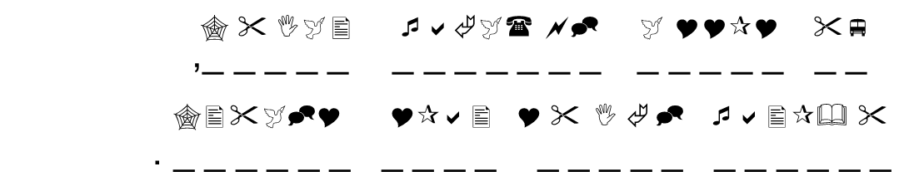
 |  |  | 
 |  |  | 
 |  |  | 
 |  |  | 
 | ❖ |  | 
 |  |  | 
 | ☺ |  | 
 |  |  | 
 |  |  | 
 |  |  | 
 | ✵ |  | ✰
פצחו את הצופן הסודי לפי כללי הבטיחות בכרזה:
על פי הצופן שפיצחתם גלו את המשפט הבא:

Slide 30
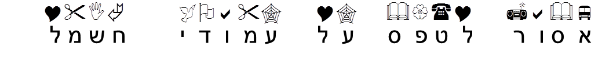
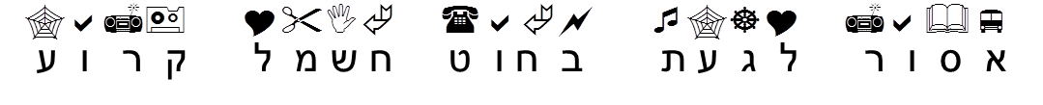
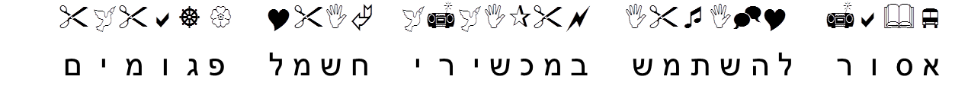
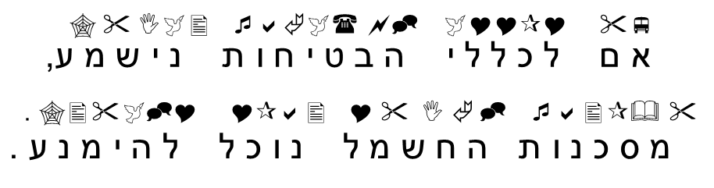
פתרון

Slide 31
נתיב האור לכל דור
פעילות 3 – חידון
חידון מסכם לנושא הבטיחות והחיסכון בחשמל
החידון מופיע גם בקובץ קהות
  מי מבין התחנות: רוטנברג-אשקלון; אורות רבין-חדרה; רידינג-תל אביב; אשכול-אשדוד; היא התחנה הראשונה שהוקמה בארץ-ישראל?
    "אורות רבין" בחדרה
    "אשכול" באשדוד
    "רוטנברג" באשקלון
    "רידינג" בתל-אביב

Slide 32
ציינו: מהו הכלל שיש ללמוד מהידיעה?
בן 15 נפצע אנושות לאחר שנפל מעמוד חשמל
הנער נפל מגובה של כמה מטרים ופגע בבסיס העמוד. כתוצאה מכך נחבל קשה בראשו, ונגרמו לו שברים בכל חלקי גופו.
(על-פי עיתון הארץ)
כאשר מטפסים על עמוד חשמל, יש לקשור את עצמנו בחבל לעמוד.
בשום מקרה אין לטפס על עמוד חשמל.
יש לטפס על עמוד חשמל רק כאשר נתקע עליו עפיפון.
יש לטפס על עמוד חשמל רק עם נעלים.

Slide 33
ציינו: מה יש לעשות כדי למנוע תופעות דומות?
אוריאל נימיץ (11), תלמיד כיתה ה' מנצרת עילית, הציל ילדים מהתחשמלות
אוריאל, חבר קבוצת "ילדי נתיב האור", הרחיק ילדים ששיחקו בארון חשמל פתוח ברחוב.
מהנדס חברת החשמל אמר, כי הסכנה בארון כזה היא נגיעה מקרית במוליכים, שעובר בהם מתח עד 400 וולט... (על-פי העיתונות)
אם מחפשים מקום מסתור במתקני חשמל, יש להימנע מכל נגיעה בחלקי החשמל.
אין להתקרב למתקני חשמל, חדרי חשמל וארונות חשמל גם במשחק.
יש לדאוג לבדיקה קבועה של מתקני החשמל כדי למנוע תופעות דומות.
אף תשובה אינה נכונה.

Slide 34
ציינו: מה יש לעשות כדי למנוע תופעות דומות?
בת 3 מאשדוד נגעה בשקע חשוף והתחשמלה.
(על-פי העיתונות)
אם השקע בקיר לא קבוע בצורה טובה – אל תתקרבו! הזמינו חשמלאי.
אין לשחק ליד שקעים בחדר.
יש לקבוע את השקעים בגובה מטר וחצי.
אף תשובה אינה נכונה.

Slide 35
ציינו: מה יש לעשות כדי למנוע תופעות דומות?
התחשמלו מכבל מתח גבוה
שלושה תלמידים בני 13 מירושלים שיחקו בזמן ההפסקה במוט אלומיניום מתחת לכבל של מתח גבוה, ונפגעו קשה מהתחשמלות. (על-פי העיתונות)
בשום מקרה אין לשחק מתחת לקו מתח גבוה, כי גם ללא נגיעה בחוט החשמל עלולים להיפגע.
אם משחקים מתחת לקו מתח, יש להיזהר לא לגעת בחוט החשמל.
אם משחקים, יש לנעול נעליים בעלות סוליות מבודדות.
תשובות א ו-ג נכונות.

Slide 36
6. ציינו: מה יש לעשות כדי למנוע תופעות
דומות?
בת 8 מירושלים פתחה את המקרר והתחשמלה
בני המשפחה ניתקו את הזרם מהמקרר כדקה לאחר ההתחשמלות, ובכך למעשה הצילו את חייה. (על-פי העיתונות)
  יש לבדוק את המקרר כל תקופה מסוימת.
  אסור לילדים קטנים לפתוח מקרר.
  לא פותחים את המקרר בידיים וברגליים רטובות.
  כדאי לקנות מקרר באיכות טובה.

Slide 37
לפניכם משפטים שנאמרו בנושא בטיחות בחשמל. עליכם לסמן בכל משפט אם הדברים שנאמרו נכונים - או לא נכונים.
מתן לרן: שי נפגע מהתחשמלות. בוא נעביר אותו, קודם כול, למיטה.
א. נכון ב. לא נכון
שירה לגלעד: אני רואה בחוץ חוט חשמל קרוע על המדרכה. צריך להתקשר לחברת החשמל – 103, או למשטרה – 100.
א. נכון ב. לא נכון

Slide 38
רן לגלית: עץ הוא חומר מוליך חשמל, לכן לא כדאי לעמוד על סולם עץ כשמחליפים נורה.
א. נכון ב. לא נכון
רז לזיו: כדי לעקוב אחר זיהום האוויר ליד תחנות הכוח פועלות תחנות ניטור, שתפקידן לדווח על רמת הזיהום.
א. נכון ב. לא נכון
ירון לליאת: אם תתחיל סופת ברקים נרוץ להסתתר מתחת לעץ הגבוה.
א. נכון ב. לא נכון

Slide 39
באיזו תחנה נמצאת הארובה הגבוהה בארץ?
  אשכול באשדוד
  אורות רבין בחדרה
  רדינג בתל אביב
  רוטנברג באשקלון
במקום לומר התפרקות חשמלית בשמיים, ניתן לומר:
                רעם
                ברק
                סערה
              ד- סופה

Slide 40
במקום לומר מקורות אנרגיה טבעית ידידותית לסביבה, ניתן לומר:
        גשם, סופה, רוח.
        שרב, ברקים, רוח.
        רוח, מים, שמש.
      ד- סערה, ברד, רוח.
במקום לומר מקום בו הופכים צורת אנרגיה מסוימת לאנרגיה חשמלית, ניתן לומר:
    תחנת כוח.
    מפסק פחת.
    רשת מתח גבוה.
  ד- רשת חשמל.

Slide 41
      במקום לומר לבוש מגן אישי לעובדי חברת החשמל העובדים ברשת, ניתן לומר:
  נעלי גומי מבודדות, כובע מצחייה, חולצה מחומר מבודד.
  כובע מגן, משקפי מגן, כפפות מגינות ב-3 שכבות, נעליים מיוחדות וחגורה לחיבור לרתמת בטיחות.
  סרבל עבודה עם כפתורי פלסטיק מבודדים, מעיל מגן עליון, 4 שכבות של כפפות, כיסוי ראש.
ד- בגדים מפלסטיק שעוטפים את כל הגוף.

Slide 42
      תחנת הכוח הראשונה בתל-אביב הוקמה על-ידי רוטנברג כתחנה המונעת בדלק כי:
הבעלים סרבו למכור קרקעות סביב מקורות הירקון כדי להקים תחנה המונעת ממים.
לא פותחה עדיין שיטת הפקת חשמל באמצעות מים באותה תקופה.
רוטנברג לא השיג מספיק כסף להקמת תחנה המופעלת במים.
כל התשובות אינן נכונות.

Slide 43
כדי לדאוג שחומרים מזיקים הנוצרים בתהליך השריפה של דלקים להפקת חשמל לא יגיעו לקרקע אלא יישארו בגובה רב, חברת החשמל:
    בונה את תחנות הכוח ליד חוף הים.
    מבצעת מדידות של טמפרטורת המים הנפלטים.
    בונה ארובות גבוהות מאוד.
    כל התשובות נכונות.
בן זוג של ארק הוא:
  ארץ.
  ברק.
  מחוץ לתחום.
ד- רעם.

Slide 44
בן זוג של ארונות חשמל הוא:
  מקום אחסון לחשמל רזרבי.
  שמירה על איכות האוויר.
  מחוץ לתחום.
  מתקן פתוח לשימוש כל תושב.
בן זוג של מפסק פחת הוא:
  המתח בשקעים בבית.
  מונע התחשמלות.
  10,000 אמפר.
ד- אף תשובה איננה נכונה.

Slide 45
בן זוג של עפיפון הוא:
  בנג'מין פרנקלין.
  אלסנדרו וולטא.
  מייקל פאראדיי.
  כריסטופר קולומבוס.
  בן זוג של שימוש חסכוני בחשמל הוא:
    א- צמצום בהפקת החשמל שיתרום לשמירה על הסביבה.
    ב- הפקה מרבית של חשמל מחומרים לא מזהמים.
    ג- הפקת חשמל מאנרגיות מתחדשות.
    ד- אין תשובה נכונה.

Slide 46
  בן זוג של תאורה חסכונית בחשמל הוא:
    א- נורות ליבון.
    ב- נורות פלואורסצנטיות.
    ג- נורות לד.
    ד- נורות במה.
  כדי לחסוך בחשמל כדאי:
    א- להחליף את הנורות לנורות חסכוניות.
    ב- לא להדליק אור בשעות היום.
    ג- להפעיל את המזגן על 25 מעלות בקיץ ו-20 מעלות בחורף.
    ד- כל התשובות נכונות.
    תודה!!!

